Slide 1

TRƯỜNG TIỂU HỌC QUANG TRUNG
Sách kết nối tri thức với cuộc sống – Lớp 4
Năm học 2024-2025

MÔN: TOÁN
BÀI 67: PHÉP CHIA PHÂN SỐ (T2)
Giáo viên: Trịnh Thị Mơ

Slide 2
Muốn thực hiện phép chia hai phân số, ta lấy phân số thứ nhất nhân với phân số đảo ngược của phân số thứ hai.
?
?

Slide 3
LUYỆN TẬP

Slide 4
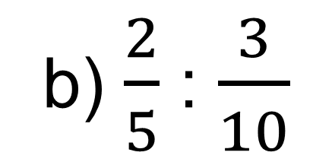
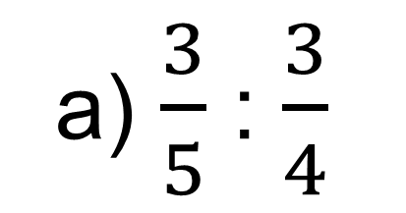
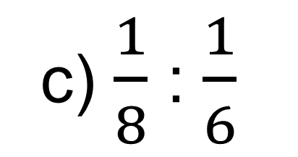
    1. Tính rồi rút gọn.
a) $\frac{3}{5}$ : $\frac{3}{4}$
b) $\frac{2}{5}$ : $\frac{3}{10}$
c) $\frac{1}{8}$ : $\frac{1}{6}$

Slide 5
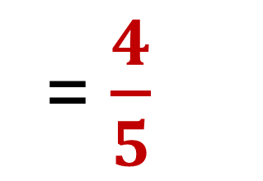
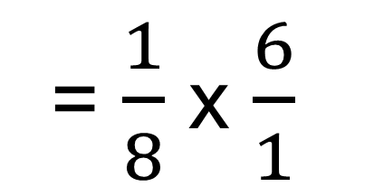
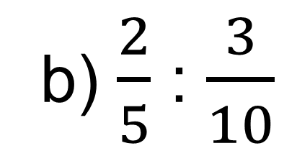
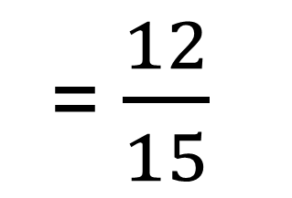
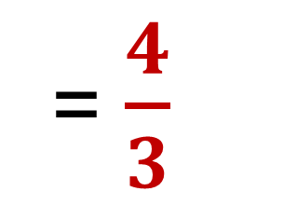
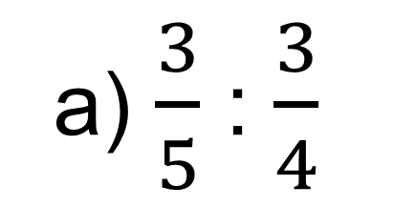
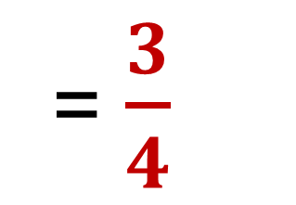
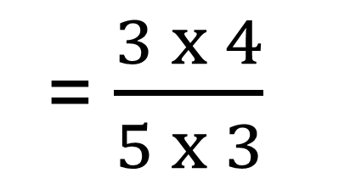
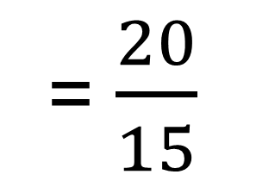
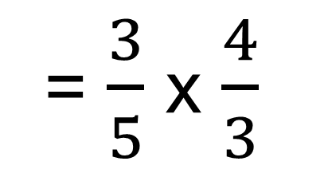
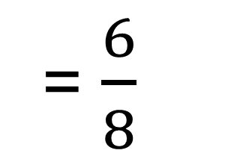
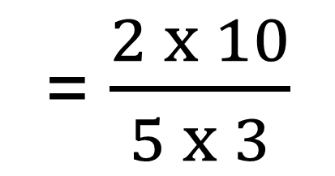
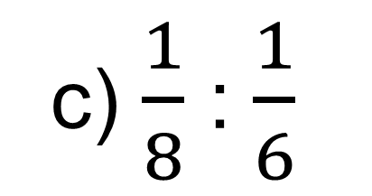
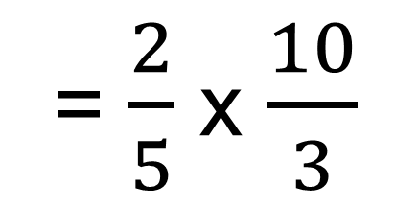
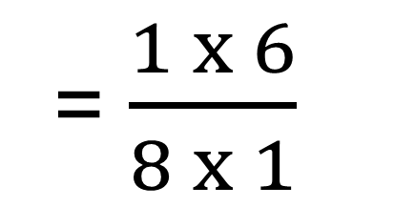
    1. Tính rồi rút gọn.
a) $\frac{3}{5}$ : $\frac{3}{4}$
= $\frac{3}{5}$ x $\frac{4}{3}$
= $\frac{3 x 4}{5 x 3}$
= $\frac{12}{15}$
= $\frac{4}{5}$
b) $\frac{2}{5}$ : $\frac{3}{10}$
= $\frac{2}{5}$ x $\frac{10}{3}$
= $\frac{2 x 10}{5 x 3}$
= $\frac{20}{15}$
= $\frac{4}{3}$
c) $\frac{1}{8}$ : $\frac{1}{6}$
= $\frac{1}{8}$ x $\frac{6}{1}$
= $\frac{1 x 6}{8 x 1}$
= $\frac{6}{8}$
= $\frac{3}{4}$

Slide 6
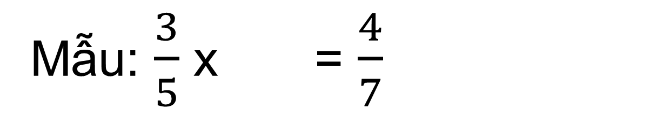
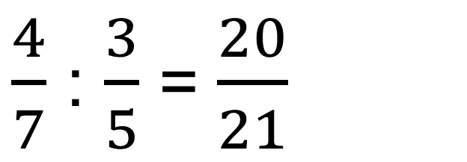
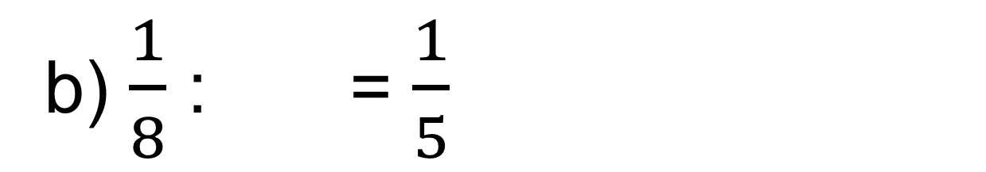
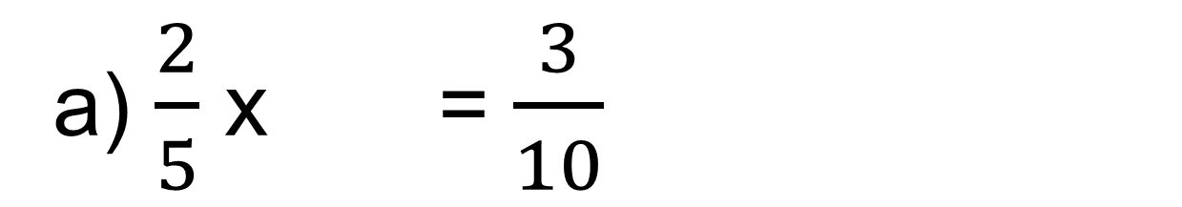
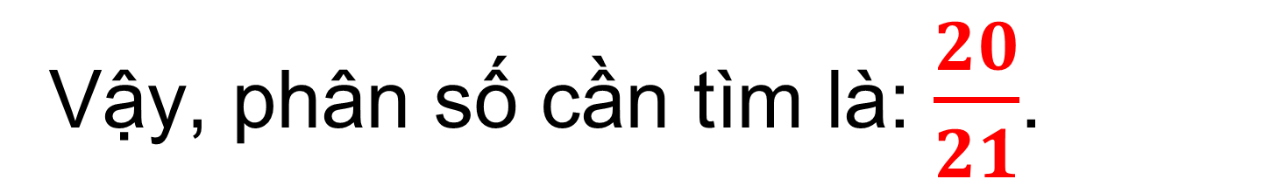
    2. Tìm phân số thích hợp (theo mẫu).
Mẫu: $\frac{3}{5}$ x = $\frac{4}{7}$
?
a) $\frac{2}{5}$ x = $\frac{3}{10}$
?
$\frac{4}{7}$ : $\frac{3}{5}$ = $\frac{20}{21}$
b) $\frac{1}{8}$ : = $\frac{1}{5}$
?
Vậy, phân số cần tìm là: $\frac{20}{21}$.

Slide 7
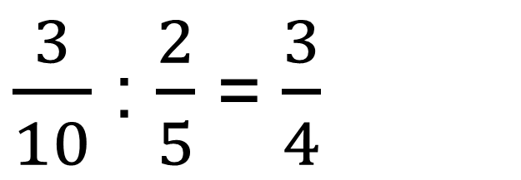
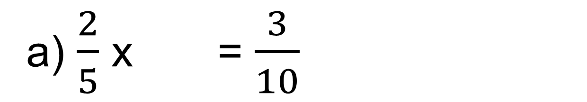
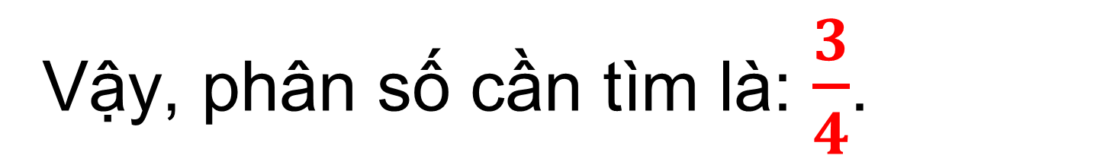
    2. Tìm phân số thích hợp (theo mẫu).
a) $\frac{2}{5}$ x = $\frac{3}{10}$
?
$\frac{3}{10}$ : $\frac{2}{5}$ = $\frac{3}{4}$
Vậy, phân số cần tìm là: $\frac{3}{4}$.

Slide 8
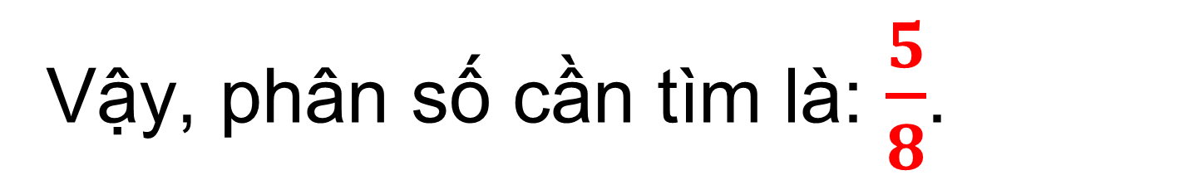
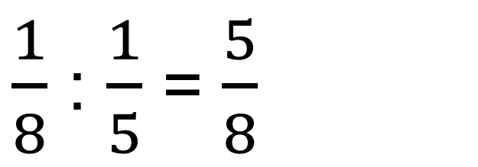
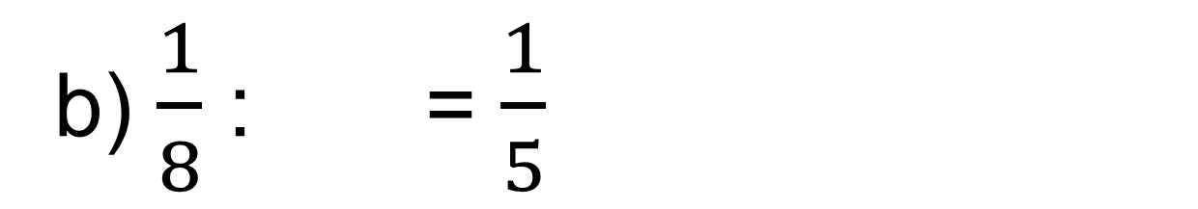
    2. Tìm phân số thích hợp (theo mẫu).
b) $\frac{1}{8}$ : = $\frac{1}{5}$
?
$\frac{1}{8}$ : $\frac{1}{5}$ = $\frac{5}{8}$
Vậy, phân số cần tìm là: $\frac{5}{8}$.

Slide 9
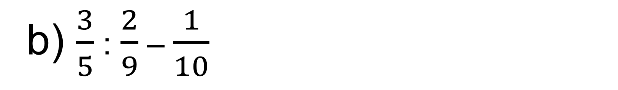
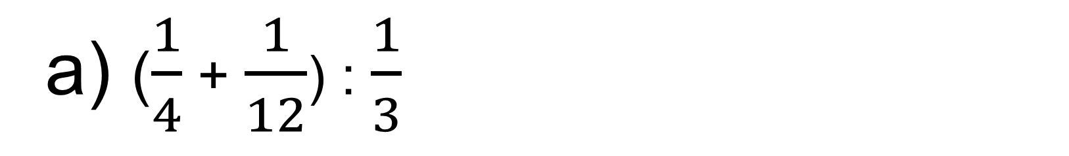
    3. Tính.
a) ($\frac{1}{4}$ + $\frac{1}{12}$) : $\frac{1}{3}$
b) $\frac{3}{5}$ : $\frac{2}{9}$ – $\frac{1}{10}$

Slide 10


4. Người ta cắt một thanh sắt dài $\frac{3}{2}$ m thành các đoạn, mỗi đoạn dài $\frac{1}{8}$ m. Hỏi người ta cắt được bao nhiêu đoạn như vậy?
4. Người ta cắt một thanh sắt dài $\frac{3}{2}$ m thành các đoạn, mỗi đoạn dài $\frac{1}{8}$ m. Hỏi người ta cắt được bao nhiêu đoạn như vậy?

Slide 11
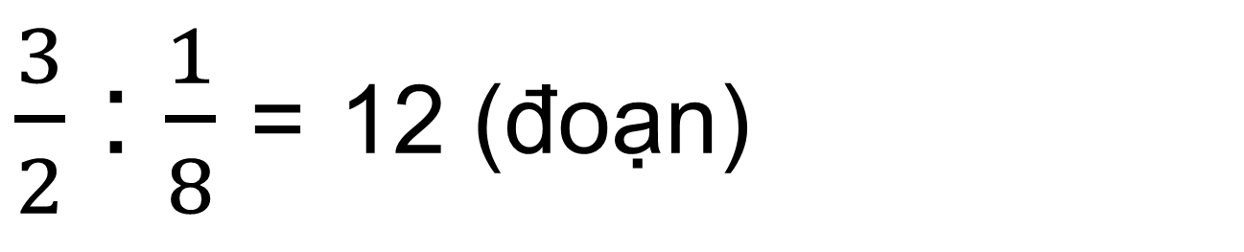
4.
Bài giải
Người ta cắt được số đoạn là:
$\frac{3}{2}$ : $\frac{1}{8}$ = 12 (đoạn)
Đáp số: 12 đoạn.

Slide 12
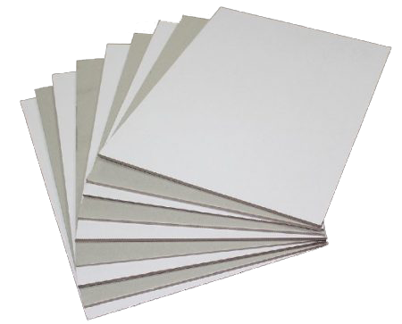

DẶN DÒ
Chuẩn bị cho tiết học sau
Notes:
Cb bìa cứng và kéo để tiết học sau làm thẻ số chơi game

